Slide 1
Les miroirs
Mme Whalen

Slide 2
Chapitre 8: Les technologies faisant appel à la lumière
Lire p. 236
Les lentilles: https://www.youtube.com/watch?v=2Ik2nudh6Ao&feature=endscreen
La méthode des trois rayons: https://www.youtube.com/watch?v=evcnbDZQ-wc&feature=endscreen
La vision: https://www.youtube.com/watch?v=fnEd9PJHBUo

Slide 3
8.1 les miroirs courbes
Pouquoi ton visage semble-t-il déformé quand il est réfléchi dans une cuillère?
Voici deux types de miroirs courbes qu’on voit souvent:
Miroir concave (comme l’intérieur d’un bol)
Miroir convexe (comme la surface d’un ballon)
Exemples à la page 238 – Fig. 8.2

Slide 4
Réfléchi …
Pourquoi les miroirs d’autos portent-ils la mention que “Les objets sont plus proches qu’ils se paraissent.”?
P. 240-241

Slide 5
8.1 miroirs concaves et miroirs convexes Lire P.238 à 243
L’attitude (en optique) est la position (droite ou renversée) par rapport à un objet.
Les images formées par des miroirs courbes (observer Fig. 8.3 et 8.4)

Slide 6
Miroir concave
Deux types d’images possibles:
Si l’objet est proche du miroir, l’image sera droite et plus grande
Si l’objet est loin du miroir, l’image sera renversée et plus petite
Regardez-vous dans un miroir concave de près et de loin; que se passe-t-il?

Slide 7
ACTIVITÉ VOIR PGS. 239-240 Partie 1:Objets éloignés du miroir
1. Trace une ligne sur une feuille de papier
a) Place un point sur la ligne près au centre de la feuille
b) Nomme ce point C
c) Contruis un point sur la ligne, à 7 cm gauche de C. Ce point représente le bec d’un oiseau qu’on utilisera comme notre objet. Nomme ce point B.

Slide 8
ACTIVITÉ VOIR PGS. 239-240 Partie 1:Objets éloignés du miroir
2. Trace deux rayons d’incidents de la pointe du bec, B, au miroir. Indique par des flèches le sens des rayons
a) les rayons partant du centre, C, et allant jusqu’aux points o`u les rayons d’incidents rencontrent le miroir
b) Nomme ces rayons N, pour normale *le rayon du centre au circonférence forme un angle droit (90) alors c’est une ligne normale

Slide 9
ACTIVITÉ VOIR PGS. 239-240 Partie 1:Objets éloignés du miroir
3. À chaque endroit o`u un rayon d’incident rencontre le miroir, dessine attentivement, le rayon réfléchi. Rappel: l’angle d’incidence doit être égal à l’angle de réflexion. Utilise des flèches pour indiquer le sens des rayons réfléchis.
a) Trouve le point de rencontre des deux rayons réfléchis. C’est là o`u se trouve l’image de la pointe du bec d’oiseau. Nomme ce point b. Le point devrait être sur la ligne mais peut être ce n’est pas exactemment, et c’est correct.
b) Une image réelle est une image située au point de rencontre des rayons réfléchis. Une image virtuelle est une image située là ou les rayons réfléchis semblent se rencontrer.
DÉTERMINE QUEL TYPE D’IMAGE ON A ICI ET NOTE TA RÉPONSE

Slide 10
ACTIVITÉ VOIR PGS. 240-241 Partie 2:Objets proches du miroir
1. Dans ton journal scientifique: ***RÉVISE ce qu’on a déjà fait ***
Écris la date EN FRANÇAIS E.g. le lundi 6 novembre 2017
Écris le titre: Objets proches du miroir
Trace une ligne d’un bord à l’autre de la feuille de papier
Situe le point C près du bord gauche
Dessine un miroir concave à la droite de la ligne
Trace le point B sur la ligne, 1 cm à gauche du miroir
Ce point réprésente le bec de l’oiseau

Slide 11
ACTIVITÉ VOIR PGS. 240-241 Partie 2:Objets proches du miroir
2. Trace deux rayons d’incidents allant du point B au miroir, comme tu l’as fait à l’étape 2 de la partie 1. Utilise des flèches pour indiquer le sens des rayons
a) Trace des rayons allant du centre, C, aux points de rencontre des rayons er du miroir, comme tu l’as fait à l’étape 2 de la partie 1. Nomme ces rayons N pour normale
b) À chaque endroit ou un rayon incident rencontre le miroir, dessine attentivement le rayon réfléchi, comme à l’étape 3 de la partie 1. Les angles doivent être égaux! Utilise des flèches pour indiquer le sens des rayons réfléchis

Slide 12
ACTIVITÉ VOIR PGS. 240-241 Partie 2:Objets proches du miroir
3. Dans ce cas-ci, les rayons réfléchis s’élargissent à partir du miroir. Cependant, si tu regardais dans le miroir, tu penserais que les rayons partent du point b.
Pour trouver ce point, trace les rayons réfléchis en partant de la fin, comme dans le schéma.
Étant donné que les rayons lumineux ne viennent pas vraiment de cette image, de quel type d’image s’agit-il?

Slide 13
ANalyse
1. a) Quel genre d’image se forme dans un miroir concave quand l’objet est éloigné du miroir? Une image réelle se forme quand un objet est éloigné du miroir.
b) Ou cette image est-elle située? Une image réelle est situé au point de rencontre des rayons réfléchis.

Slide 14
ANalyse
2. a) Quel genre d’image se forme dans un miroir concave quand l’objet est proche du miroir? Une image virtuelle est formée quand un objet est proche du miroir.
b) Ou cette image est-elle située? Cette image est située là ou les rayons réfléchis semblent se rencontrer.

Slide 15
Conclusion et mise en pratique
3.Pourquoi un miroir concave peut-il renvoyer une image devant lui? Le miroir concave peur renvoyer une image devant lui à cause des rayons réfléchis qui se rencontre.

Slide 16
Conclusion et mise en pratique
4. Ou l’objet doit-il être situé pour qu’une image virtuelle se forme derrière le miroir? L’objet doit être situé très proche du miroir concave.

Slide 17
Conclusion et mise en pratique
5. Lequel de tes schémas pourrait représenter un miroir concave servant:
a) de miroir à maquillage ou à rasage? Schéma 2 – Objets près du miroir
b) de miroir dans un télescope? Schéma 1 – Objets éloignés du miroir
c) de miroir situé derrière le filament d’un phare (headlight) d’automobile? (Rappelle-toi que le faisceau (beam/ray) partant d’un phare doit aller en s’élargissant.) Schéma 2 – Objets proches du miroir

Slide 18
Miroir convexe
Les miroirs convexes miroirs renvoient toujours des images petites et droites
Comme ça, on peut voir une plus grande partie de ce qui est reflété

Slide 19
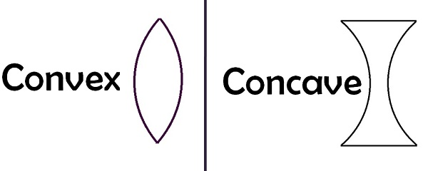
8.2 les lentilles et la vision
Une lentille est un morceau de matière transparente incurvé (curved), comme le verre ou le plastique qui fait dériver les rayons lumineux
Une lentille concave est plus mince et plate au centre et fait diverger (élargir) les rayons lumineux
Une lentille convexe est plus épaisse au centre et converge (rapproche) la lumière

Slide 20
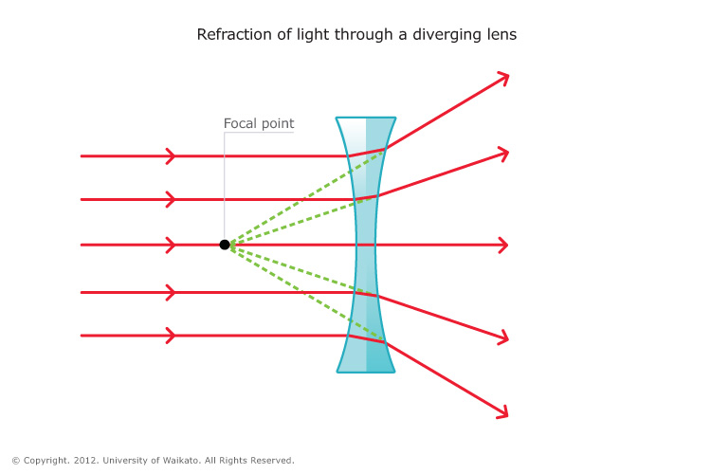
La lentille concave
La lentille concave est plus mince au centre
La lumière qui traverse la lentille réfracte
À travers la partie plus épaisse et courbe de la lentille, la lumière dévie (change de direction) plus que la lumière qui traverse les parties minces et planes. La lumière diverge. Diverger = spread out)

Slide 21
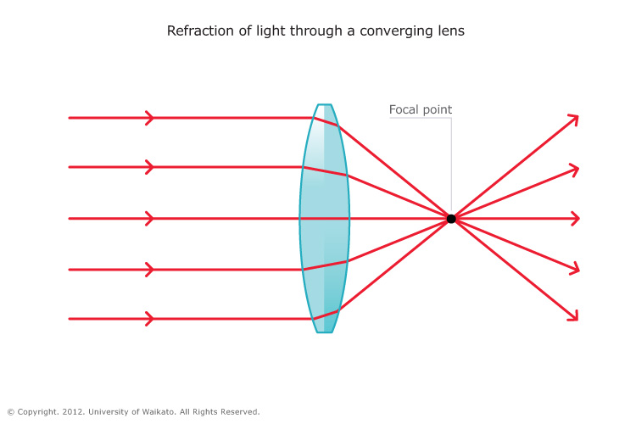
La lentille convexe
La lentille convexe est plus épaisse au centre
Cela fait converger les rayons lumineux qui le traversent *converger=to meet

Slide 22
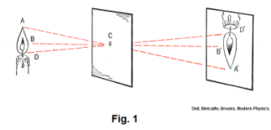
Les lentilles et les images
Le type de lentille utilisée dans un instrument optique détermine si on voit un objet réel ou virtuelle
L’image se forme là ou convergent les rayons lumineux venant d’un objet
L’image formée par une lentille convexe est parfois renversée au lieu d’être droite
Une image réelle se forme sur un écran (par lentille convexe)
Une image virtuelle ne peut pas se former sur un écran
E.g. Les projecteurs et rétroprojecteurs (overhead projector) utilisent des lentilles convexes

Slide 23
La technologie et les optiques
Quelles technologies utilisent les lentilles concaves, convexes, et/ou les miroirs?
Crée une liste le plus compréhensive que possible qui liste toutes les possibilités de technologies domestiques qui sont reliées aux optiques

Slide 24
Réflexion ...
Quand tu penses à ton projet d’affiche sur les optiques et la technologie, peux-tu décrire comment les technologies optiques ont développé à travers des essaies systématiques?
Par exemple: À travers le temps, les lentilles contacts ont développé seulement avec d’autres développements d’autres matériaux nécessaire

Slide 25
Réflexion ...
Savais-tu que la recherche scientifique est possible à cause des études des optiques?
Par exemple: Les activités personnelles comme utilisé le télescope ou la loupe sont reliées aux études des optiques

Slide 26
Dans ton journal scientifique
Dans ton journal scientifique, reflète sur ton projet et note une question que tu pourrais investiguer en plus qui relie aux tâtonnements (essaies) nécessaires pour réussir ton item choisi (E.g. caméra, microscope, etc.)
Est-qu’il y avait certaines choses qui avaient besoin d’être créer avant que ton item choisi pouvait fonctionner?

Slide 27
lE mercredi 6 décembre 2017
Révision d’hier
Les lentilles et les images (pages 245-247)
Les yeux et la vision (la myopie et la presbytie)
Travaille sur les projets d’affiche de sciences

Slide 28
Manuel pgs. 245-261
Révision d’hier
Les lentilles et les images
Lire les pages 245-247
Les images réelle sont formées quand on regarde quelque chose et les rayons lumineux sont renvoyer de l’image
L’image qui apparaît sur un écran de cinéma est aussi une image réelle
Les projecteurs et les rétroprojecteurs forment les images réelles en utilisant les lentilles convexes
Les images virtuelles sont formées par les rayons lumineux qui rebondissent du miroir plan
L’image virtuelle ne renvoie pas de rayons lumineux
Une image qui ne peut pas se former sur un écran est toujours une image virtuelle

Slide 29
Les yeux
Le cristallin est une lentille biconvexe
Grâce au cristallin, la mise au point se fait quand la lumière est convertie en un point et nous permet de voir des objets
La rétine est la région photosensible (capte les rayons lumineux/l’image) située à l’arrière de l’oeil

Slide 30
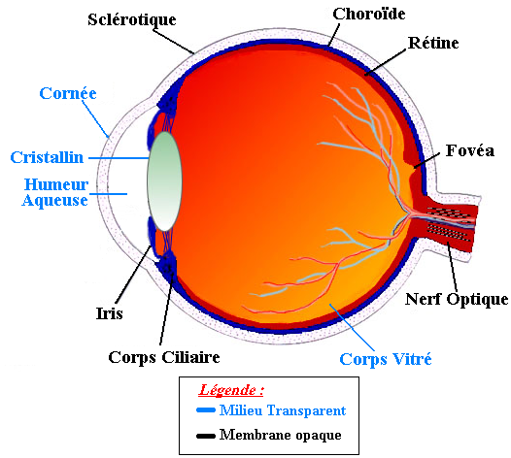
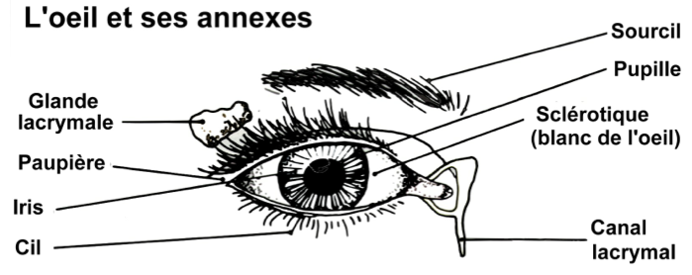
Les parties de l’oeil
Page

Slide 31
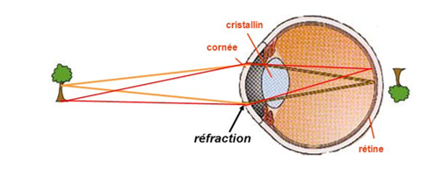
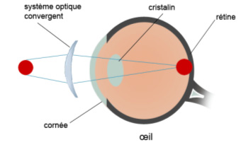
La vision
La mise au point nous permet de voir les objets
Dans l’oeil normale, la lentille réfracte la lumière sur une région photosensible situé à l’arrière de l’oeil appeler la rétine
Les images qu’on voit se forment sur la rétine

Slide 32
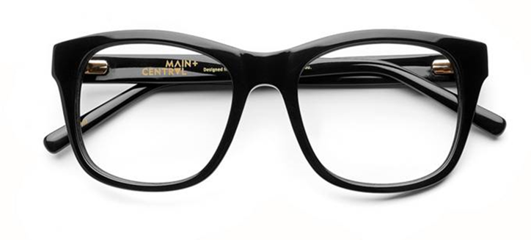
La myopie (near-sightedness)
Chez certaines personnes, l’oeil a une forme allongée
Problème: L’image se forme en avant de la rétine
Ces personnes sont MYOPES – c’est-à-dire qu’ils ont de la difficulté à voir les objets éloignées

Slide 33
La myopie

Slide 34
La presbytie
D’autres personnes ont un oeil raccourçi (trop court)
Problème: L’image n’a pas le temps de se former avant que la lumière arrive à la rétine
Ces personnes sont PRESBYTES et ils ont la difficulté à voir les objets proches

Slide 35
La presbytie(far-sightedness)

Slide 36
Comparaison entre l’oeil et l’appareil photo
Lire page 247 et observer Figure 8.11

Slide 37
Faire la mise au point
Les muscles ciliaires dans l’oeil aident à converger la lumière comme une lentille d’appareil photo pour faire la mise au point (focus)
Ils changent la forme du cristallin, ce qu’on appel accommodation

Slide 38
Laisser entrer la lumière
L’iris est la partie de l’oeil qui est l’anneau de couleur. L’iris agit comme le diaphragm d’un appareil photo
La pupille est la partie de l’oeil qui semble noire; c’est l’ouverture de l’iris
C’est l’iris qui détermine quand les pupilles sont “grosses ou petites”; si la lumière est faible l’iris aggrandit l’ouverture de la pupille et laisse entrer plus de rayons lumineux.
Ce phénomène est le réflexe iridien

Slide 39
Voir les images
Les photorécepteurs situés à l’arrière de l’oeil (la rétine) détectant la lumière et de légères impulsions électriques que le nerf optique envoie au cerveau.
Le tache aveugle est l’endroit ou le nerf optique pénètre la rétine et il n’y a pas de photorécepteurs dans cette zone

Slide 40
Comparaison entre l’oeil et l’appareil photo
Dans l’oeil on voit les objets quand la lumière est reflétée sur l’oeil, réfractée par le cristallin, et mise au point sur la rétine
Dans l’appareil photo la lumière est réfractée par la lentille et perçue par la pellicule

Slide 41
Faire la mise au point
Quand on rapproche l’objet à l’appareil photo, qu’est-ce qu’il faut faire pour garder la mise au point (focus)?
Quand on rapproche l’objet à l’oeil, qu’est-ce qui arrive pour garder la mise au point? Quelle partie de l’oeil est en function?
Pg. 251

Slide 42
Au cours de la vie …
Le processus de transformation du cristallin selon la distance des objets s’appelle: accommodation
Qu’est-ce qui arrive lorsqu’on vieillit?
Plus qu’on vieillit, plus le cristallin devient rigide et perd sa capacité de changer de forme
Pg. 251

Slide 43
Normalement …
Le “point proche” (le point le plus rapproché visible) est à ___25____ cm chez les adultes
Mais pour beaucoup de bébés la mise au point est possible à environ ___7___ cm
Le point le “plus éloigné” est supposé être ____infini_______ (Pense aux étoiles!)

Slide 44
8.3 Aider nos organes sensoriels
Notre connaissance de la planète et de l’univers a été très limitée jusqu’à ce que nous concevions des instruments pour aider nos organes sensoriels
Notes:
Pas de notes

Slide 45
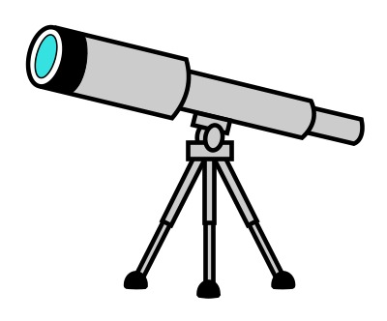
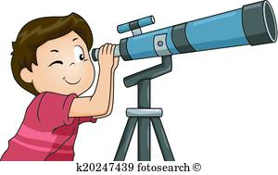
Les téléscopes
Les télescopes nous aident a voir clairement les objets éloignées
Il y a de différents types de télescopes
Notes:
Pas de notes

Slide 46
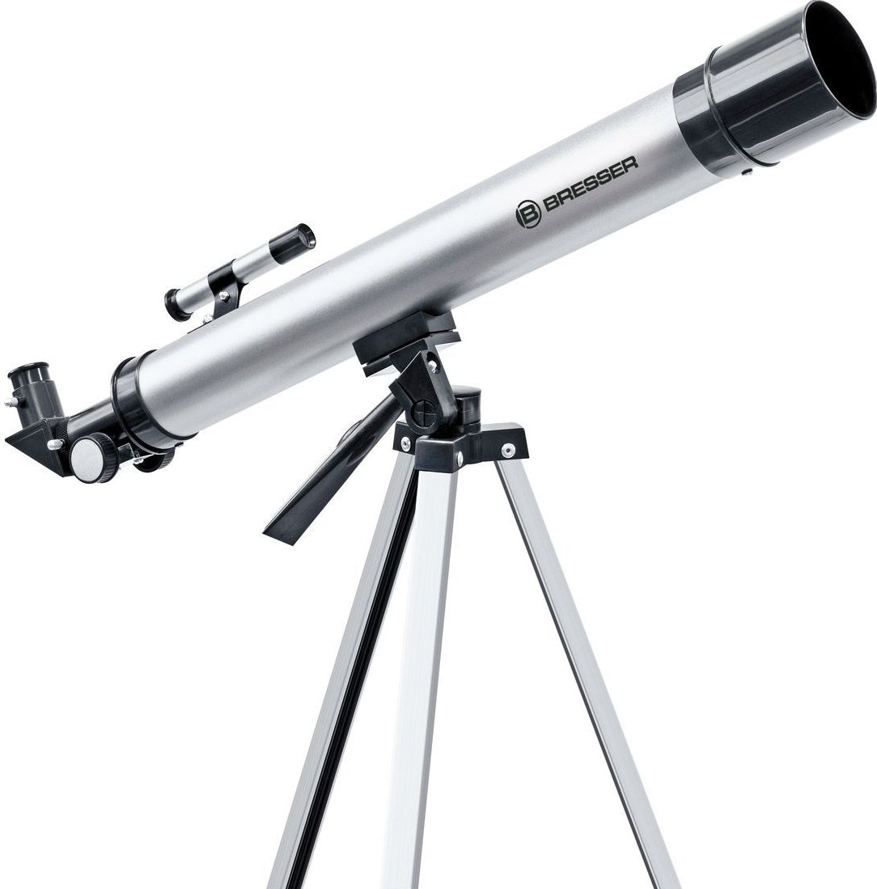
Un télescope réfracteur
La lumière d’un objet éloigné est captée et concentrée par l’objectif (une lentille convexe)
Une deuxième lentille, l’oculaire, sert de loupe qui agrandit l’image

Slide 47
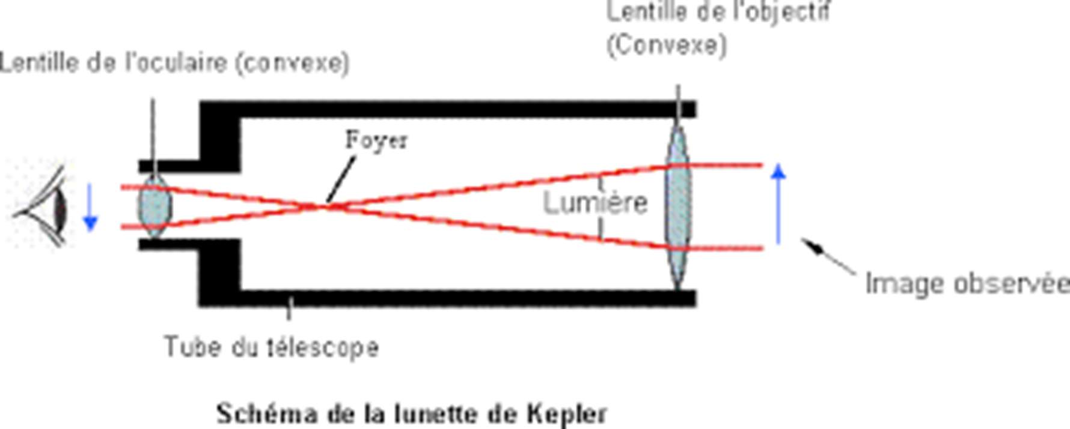

Slide 48
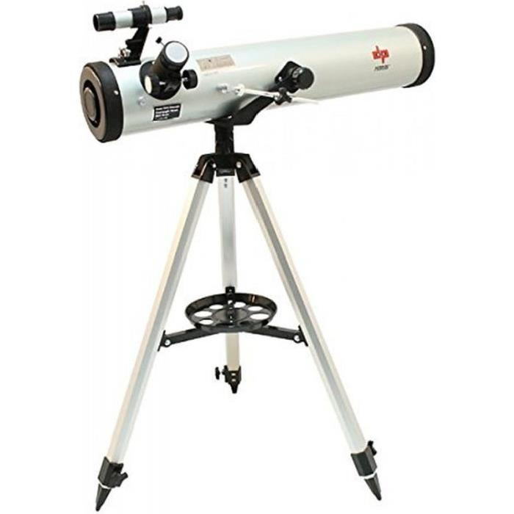
Le télescope réflecteur
Composé d’un miroir concave, appelé miroir primaire; il capte les rayons lumineux de l’objet éloigné
Ce miroir forme un image qui est ensuite agrandit par l’oculaire

Slide 50
Les jumelles d’approches
Comme deux télescopes réflecteurs
Ils sont plus courts parce qu’ils renferment des blocs de verre appelés prismes: ils utilisent des miroirs plan
La lumière est réfléchi plusieurs fois dans une tube courte
Copier Figure 8.20 à la page 259

Slide 51
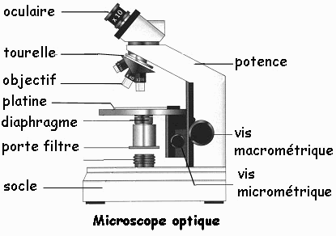
Les microscopes
Un microscope optique grossit une image jusqu’à 2000 fois
Il possède un objectif qui forme une image de l’objet et l’oculaire qui grossit l’image encore plus
Copier Figure 8.22 à la page 261

Slide 52
Définitions ….
Utilise le diagramme à la page 254 pour bien identifié les parties de l’oeil dans vos notes
Iris (8.2) | Pupille (8.2) | Muscles Ciliaires (8.2)
Réflexe iridien (8.2) | Miroir convexe(8.1) | Renversée (8.1)
Miroir concave (8.1) | Prisme(8.3) | Tache aveugle (8.2)
Nerf optique (8.2) | Rétine (8.2) | Image réelle (8.1)
Image virtuelle (8.1) | Accommodation (8.2) | Myopes (8.2)
Presbyte (8.2) | Mise au point (8.2) | (8.1, 8.2, et 8.3 Indiquent les sections du Chp. 8 dans le manuel)

Slide 53
QUIZ
QUIZ: Le lundi 18 décembre 2017 OU le mercredi 20 décembre 2017
A) Miroirs concaves et convexes (Diapos 3, 5, 6 et 13 à 18)
Es-tu capable de définir ces miroirs? Peux-tu donné des exemples d’utilisation?
B) Lentilles concaves et convexes (Diapos 19 à 22)
Comment est-ce que les rayons de lumière traversent ces lentilles?
C) Les Yeux (Diapos 29 à 40)
Connais-tu les parties de l’oeil (E.g. mise au point, rétine, nerf optique, etc.)
Qu’est-ce que c’est la myopie et la presbytie
D) Technologies (Diapos 44 à 51)
Peux-tu nommer des technologies qui utilisent des lentilles ou miroirs? Peux-tu décrire comment les lentilles ou miroir sont utilisés?
E) Définitions à savoir (Diapo 52)

